Slide 1
WALLPAPER
Android
FPR-IOL2018

Slide 2

Wallpapers
Wallpaper … di che cosa si parla?
Sono immagini che a scopo decorativo possono essere poste su un qualsiasi dispositivo mobile come sfondo:
  per la schermata iniziale
  e/o per la schermata di blocco
Permettono all’utente di personalizzare il proprio dispositivo.
Infatti ogni telefono o tablet, viene fornito con una selezione di sfondi.

Slide 3
Wallpapers
Le azioni che si possono intraprendere sui wallpapers, sono le seguenti:
Settaggio wallpaper di default
Importazione dei wallpaper da fonti esterne(es. Web)
Creazione di wallpaper personalizzati
Fondamentalmente esistono 2 modi per compiere queste azioni:
Attraverso le impostazioni di sistema
Attraverso le classi fornite dalla libreria Android

Slide 4
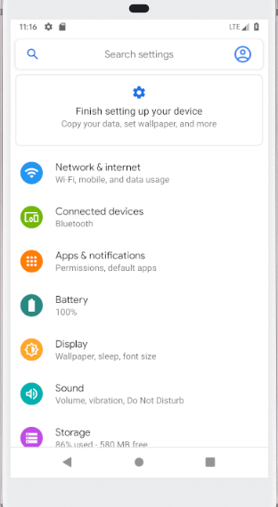
Wallpapers
IMPOSTAZIONI DI SISTEMA: MODIFICA DELLO SFONDO (WALLPAPER)
Navigando tra le impostazioni di sistema è possibile arrivare all’ App di default che ci permette di selezionare e configurare l'immagine di sfondo delle schermate Home e di blocco del dispositivo.

Slide 5
Wallpapers
UTILIZZO CLASSI LIBRERIE ANDROID
Inoltre è possibile interagire con i wallpaper implementando un’attività che sfrutta le classi fornite dalla libreria android.app. :
  public final class WallpaperManager added in API level 5
  public final class WallpaperColors added in API level 27
WallpaperManager
Fornisce accesso allo sfondo del sistema : con essa è possibile ottenere lo sfondo corrente, le dimensioni desiderate dello sfondo, impostare lo sfondo corrente partendo da diversi tipi di risorse (.jpg, .png, bitmap), cancellare lo sfondo ed altro.
Alcuni dei metodi più comunemente utilizzati sono :
getIstance(Context context): recupera un WallpaperManager associato al contesto
getDrawable(): recupera lo sfondo del sistema corrente
setResource(int resid): cambia lo sfondo corrente del sistema con la risorsa fornita
Il S.O. non ottimizza da se i wallpapers: la responsabilità della loro funzionalità è delgata al programmatore

Slide 6
Wallpapers
WallpaperColors
Introdotta con android Oreo 8.1, permette alle app esterne di ottenere informazioni sui colori di un Wallpaper, attraverso i seguenti metodi:
getPrimaryColor(): restituisce il più rappresentativo colore del wallpaper
getSecondaryColor(): restituisce il secondo colore più dominante del wallpaper
GetTertiarycolor(): restituisce il terzo colore più dominante del wallpaper
Per esempio può essere utile per impostare uno o più widget della propria app con il colore uguale al colore dominante dello sfondo.

Slide 7
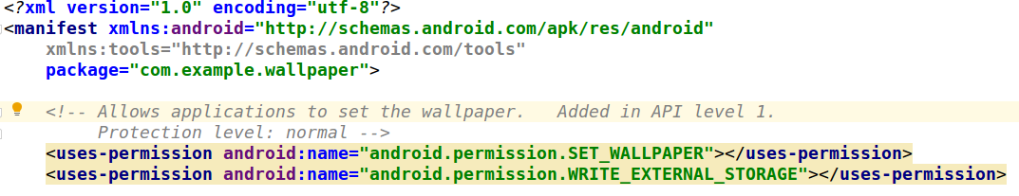
Wallpapers
PERMISSION
Per usufruire dei servizi offerti dalle classi sopra citate, l’app deve richiede alcuni permessi nel file Manifest dell’app.
A seconda dei metodi utilizzati, possono essere necessari più o meno permessi rispetto a quelli indicati nell’esempio seguente.
Fino ad Android Mashmallow 6.0 (API level 23) tali permessi dovevano essere dichiarati solo nel file Manifest.

Slide 8
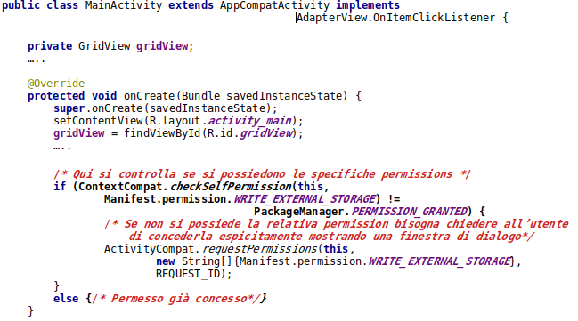
Wallpapers
Da Mashmallow in poi, oltre a dichiararle nel Manifest, l’app dovrà richiedere le autorizzazioni necessarie all’utente in fase di runtime.
Le fasi sono le seguenti:
Inizialmente si controlla se l’app possiede i permessi :

Slide 9


Wallpapers
Se l’app non è in possesso dei permessi necessari, con il metodo ContextCompat.requestPermission() attraverso una finestra di dialogo viene richiesto all’utente di concederli esplicitamente.
Una volta concesse, le autorizzazioni non verranno più richieste, perché il S.O. le memorizza.
Tuttavia l’utente potrà revocarla in qualsiasi momento accedendo alle impostazioni di sistema.

Slide 10

Wallpapers
La scelta effettuata dell’utente sarà gestita nella callback onRequestPermissionsResult():

Slide 11
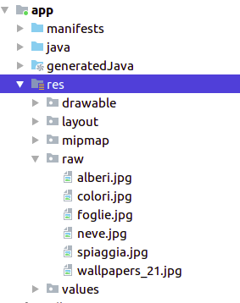
Wallpapers
App “Wallpaper”
Per mostrare un esempio di utilizzo dei servizi citati forniamo a corredo di tale presentazione l’app Wallpaper da noi sviluppata
Nel nostra app viene utilizzata una gridView che mostra le immagini salvate sotto la cartella risorse res/raw.
Le immagini vengono prelevate e fornite alla GridView dall’adattatore ImageAdaptor che estende la classe BaseAdapter.

Slide 12
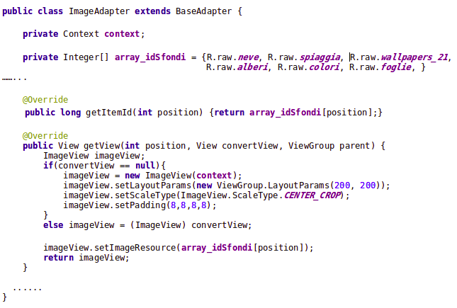
Wallpapers

Slide 13

Wallpapers
Oltre alla gridView viene impostata una ImageView che mostra l’anteprima dello sfondo corrente e successivamente quello selezionato dall’utente.
Infine per permettere all’utente di gestire le autorizzazioni concesse, è stato implementato un Button che porta direttamente alle impostazioni di sistema, attraverso un intento implicito.

Slide 14
Wallpapers
Una volta lanciata l’app e supponendo che essa sia in possesso di tutte le autorizzazioni, l’attività principale ha il compito di:
visualizzare una griglia con tutte le risorse fornite.
Ottenere una istanza di WallpaperManager con il metodo getIstance() che permette di gestire i wallpapers.
Con il metodo getDrawable() viene recuperato lo sfondo del sistema corrente. Questo viene restituito come un oggetto Drawable (“astrazione generale per qualcosa che può essere disegnato”).
Infine con il metodo setImageDrawable(Drawable drawable) della classe ImageView si imposta un drawable come contenuto dell’imageView che in questo caso coincide con il nostro sfondo.

Slide 15
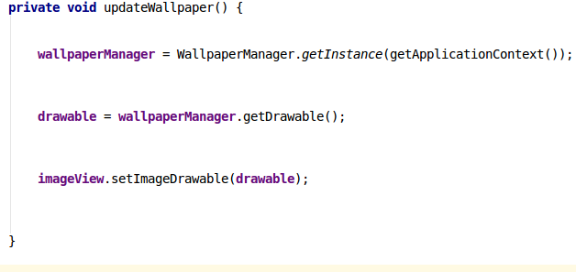
Wallpapers
Una volta ottenuta la permission entriamo nel cuore dell’app ovvero iniziamo a lavorare con la classe più importante dei wallpaper che è la WallpaperManager. Con questa classe è possibile ottenere lo sfondo corrente, ottenere le dimensioni desiderate per lo sfondo, impostare lo sfondo e altro ancora (v.sito Developers).
Per quanto riguarda il nostro esempio di Applicazione una parte di codice si occupa della visualizzazione dell’anteprima dello sfondo selezionato dalla gridView:

Slide 16
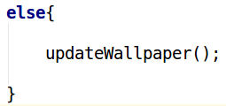
Wallpapers
A questo punto viene implementata la parte di codice per fare in modo che la nostra app funzioni anche su versioni Android con Api 23 o superiore.
Prima di tutto si controlla se si hanno i permessi :
Inoltre si verifica se sia il caso di fornire all’utente ulteriori informazioni rispetto alla permission richiesta e all’uso che l’app deve farne:
Se dopo il controllo risulta che già si possiedono le permissions allora verrà eseguita la restante parte di codice dell’applicazione

Slide 17

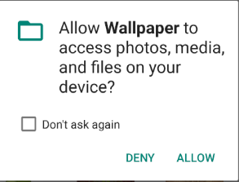
Wallpapers
Se invece risulta che non si possiede la relativa permission bisogna chiedere all’utente di acconsentire lanciando un apposito Intent (quindi a runtime).
:
Apparirà così una finestra di dialogo di questo tipo:

Slide 18
Wallpapers
Con il metodo getInstance(Context context) si recupera un WallpaperManager associato al contesto specificato.
Con il metodo getDrawable() viene recuperato lo sfondo del sistema corrente; se non viene impostato nessuno sfondo, viene restituito lo sfondo statico incorporato del sistema. Questo viene restituito come un oggetto Drawable (“astrazione generale per qualcosa che può essere disegnato”)che si può installare in una vista per visualizzare qualsiasi sfondo che l'utente ha attualmente impostato.
Infine con il metodo setImageDrawable(Drawable drawable) della classe ImageView si imposta un drawable come contenuto dell’imageView che in questo caso coincide con il nostro sfondo.

Slide 19
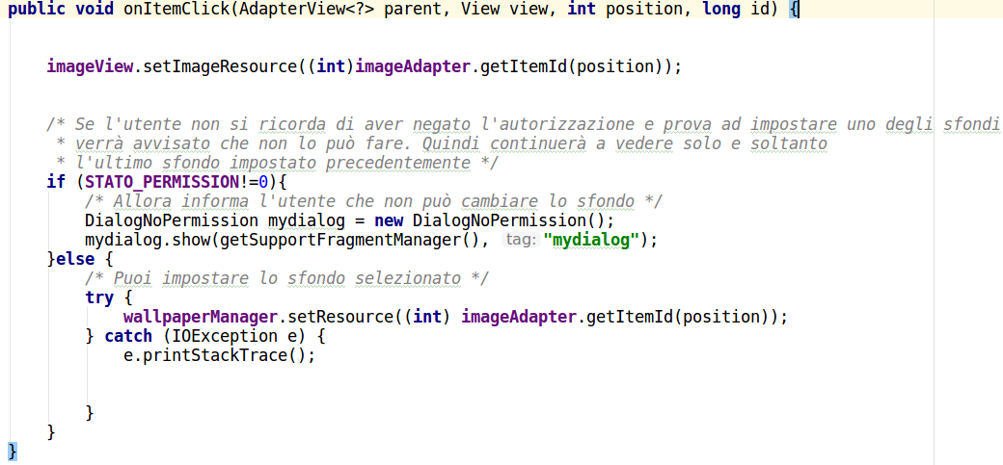
Wallpapers
Nella seconda parte del codice viene gestita la scelta dell’utente nel momento in cui clicca su un determinato wallpaper.

Slide 20
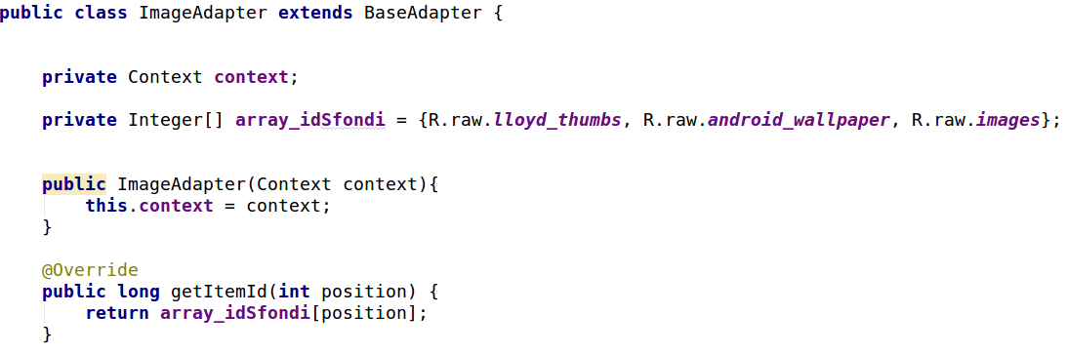
Wallpapers
Con il metodo setImageResource (int resId) viene settato il contenuto della ImageView . In pratica in un’altra classe che abbiamo chiamato ImageAdapter abbiamo definito un array di sfondi desiderabili e con il metodo getItemId(int position) della classe si ottiene esattamente l’id associato allo sfondo selezionato dall’utente. Quest’ultimo sarà il contenuto della ImageView.

Slide 21
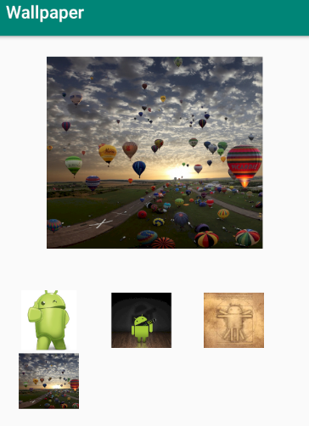
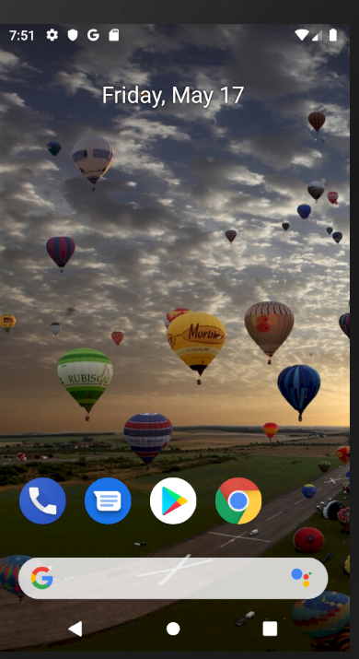

Wallpapers
Infine con il metodo wallpaperManager.setResource(int resid) viene cambiato effettivamente lo sfondo corrente del sistema con la risorsa specificata. Da notare che questo metodo richiede l’autorizzazione nel Manifest della permission SET_WALLPAPER di cui abbiamo già parlato nelle slide iniziali.

Slide 22
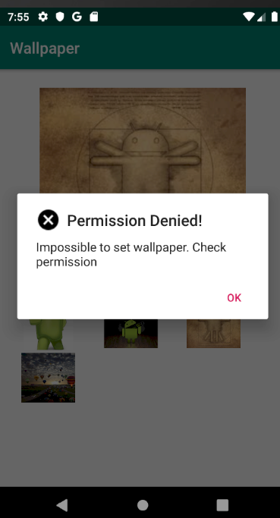
Wallpapers
Nella nostra Applicazione abbiamo anche gestito il caso in cui l’utente non concede l’autorizzazione a runtime(o volutamente o per sbaglio). In questo caso se prova a selezionare un certo sfondo verrà allertato con una dialog e lo sfondo del sistema rimarrà l’ultimo che è stato impostato.

Slide 23
Wallpapers
“ Estensione” dei Wallpaper sono i Live Wallpaper (sfondo animato):
Si differenziano da un wallpaper usuale per il contenuto dinamico.
Un Live Wallpaper è un servizio Android:
può essere realizzato a partire da una gif animata (successivamente trasformata in un oggetto di tipo Movie) o tramite funzioni che “disegnano” ripetutamente figure geometriche in posizioni differenti dello schermo, dando un effetto di animazione.
La libreria android.service.wallpaper fornisce le seguenti classi per gestione dei live Wallpaper aggiunte in API level 7 :
WallpaperService : estende Service, ed è responsabile della visualizzazione del live wallpaper dietro le applicazioni
WallpaperService.Engine : l’attuale implementazione del live wallpaper
WallpaperInfo : Utilizzata per specificare le meta informazioni di un live wallpaper
Per approfondimenti consultare https://developer.android.com/

